Slide 1

bootstrap

Slide 2

bootstrap
O QUE É BOOTSTRAP?
FRAMEWORK PARA DESENVOLVIMENTO WEB/RESPONSIVO
FOI INICIADO PARA O SITE TWITTER
MAIO DE 2021 VERSÃO 5
BIBLIOTECA DE CLASSES CSS//JAVASCRIPT

Slide 3
bootstrap
EXEMPLOS DE SITES EM BOOTSTRAP
https://themeforest.net/category/site-templates?gclid=CjwKCAjwhaaKBhBcEiwA8acsHFf3r7H9qJScYnIHPn9xvf5CHgFgplNJSmeE1AsX0XXaMx6-3uvG0xoCKxgQAvD_BwE&rating_min=4&referrer=search&sort=sales&term=bootstrap&utf8=%E2%9C%93&view=grid

Slide 4

bootstrap
Instalar uma IDE para programação.
Sublime
https://www.sublimetext.com/
Notepad++
https://notepad-plus-plus.org/downloads/

Slide 5

bootstrap
Instalar uma IDE para programação.
VISUAL STUDIO CODE
https://code.visualstudio.com/
NODE.JS
https://nodejs.org/en/

Slide 6

bootstrap
ACESSAR O SITE DESTE FRAMEWORK
https://getbootstrap.com/
https://getbootstrap.com/docs/5.1/getting-started/introduction/

Slide 7
bootstrap
TEMAS DO BOOTSTRAP
https://getbootstrap.com/docs/5.1/examples/#integrations

Slide 8
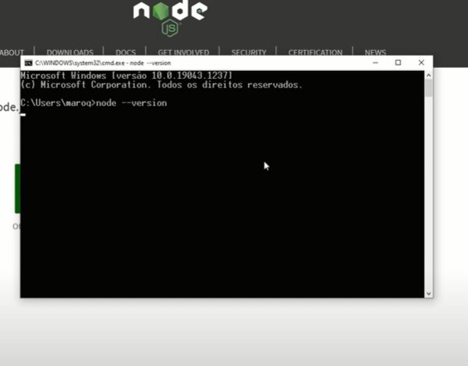
bootstrap

Slide 9
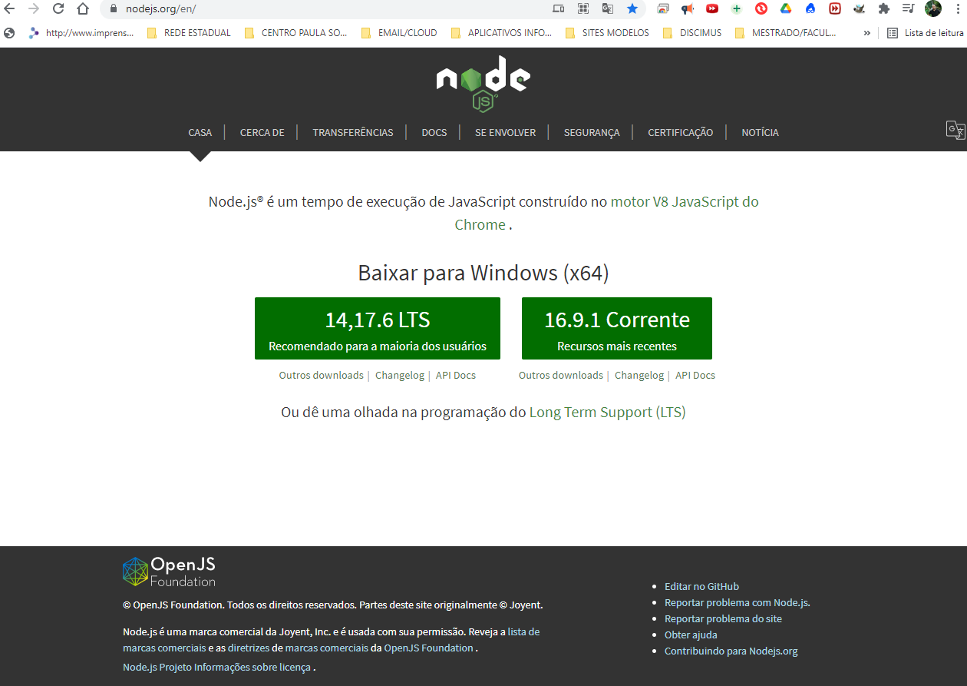
bootstrap

Slide 10
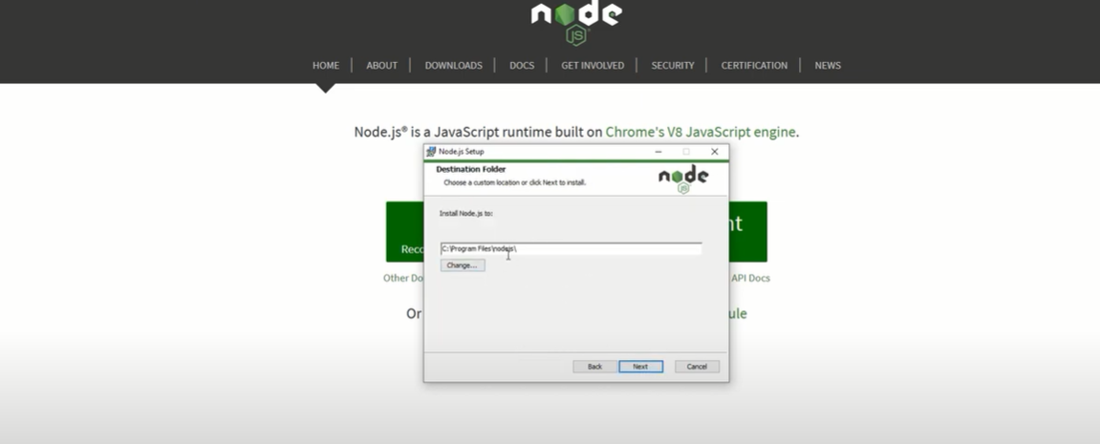
bootstrap

Slide 11
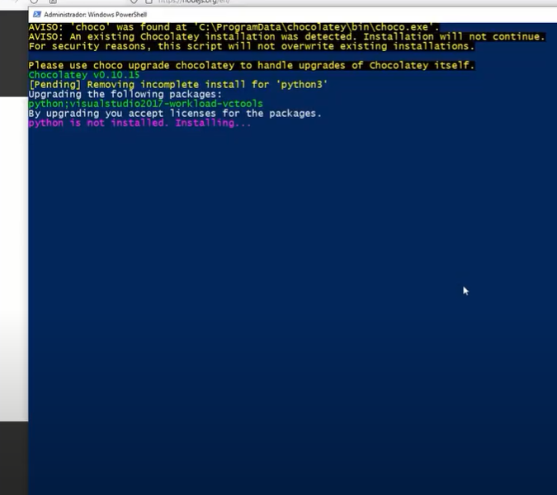
bootstrap

Slide 12

bootstrap

Slide 13
bootstrap
INSTALAR O COMPILADOR SASS
https://sass-lang.com/

